Slide 1


 | Predicción meteorológica en Castilla y León
FENÓMENO: |  | TEMPERATURAS MÁXIMAS
Del jueves 25 de junio al domingo 28 de junio de 2026
RESUMEN REGIONAL
Durante la jornada de hoy se apreciará un descenso de las temperaturas máximas con respecto a días que afecta a toda la Comunidad, con valores mas habituales para esta época del año. Se prevé que las temperaturas máximas alcancen registros próximos a los 31 ºC en amplias zonas de la meseta mientras que, en la orla montañosa de la Comunidad, no se espera que superen los 26 o 28ºC. Las mínimas nocturnas continuarán siendo muy elevadas este jueves, con noches tropicales generalizadas al mantenerse los valores mínimos en torno a 20 o 22 ºC. Quedarán por debajo de esta cifra, en torno a los 15ºC, en áreas de montaña. Para la jornada del viernes se espera que continue la remisión del episodio. Las temperaturas máximas seguirán manteniendose en torno a los 30ºC en las zonas más cálidas de la meseta y las mínimas experimentarán un notable descenso, situándose entre 13 y 17ºC. De cara al sábado, se esperan temperaturas en ligero ascenso pudiendo alcanzar los 34ºC, especialmente en áreas de meseta de Burgos y Soria, siendo más bajas en el tercio occidental de la comunidad. Las temperaturas mínimas se mantendrán en torno a los 15ºC. En cuanto a la actividad convectiva durante el día de hoy, es probable el desarrollo chubascos moderados dispersos en toda la Comunidad ocasionalmente acompañados de tormenta, sobre todo en la primera mitad del día. Serán más probables e intensos en el tercio norte donde no se descarta alguna tormenta puntualmente fuerte que puede venir acompañada de rachas de viento fuertes y granizo. La combinación de temperaturas elevadas, baja humedad relativa y las posibles tormentas aumentará la peligrosidad de riesgo de incendios, especialmente hasta la jornada del viernes.
Se recomienda adoptar medidas de autoprotección. Fuente: Junta de Castilla y León Para conocer la evolución del episodio de meteorología adversa consultar www.aemet.es
Centro Coordinador de Emergencias de Protección Civil - Servicio de Protección Civil
Agencia de Protección Civil y Emergencias - Vicepresidencia Segunda.
Paseo Hospital Militar, 24, 47007, Valladolid.
✉️cce@emergenciascyl.es

Slide 2
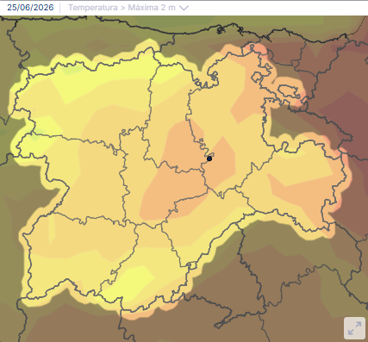

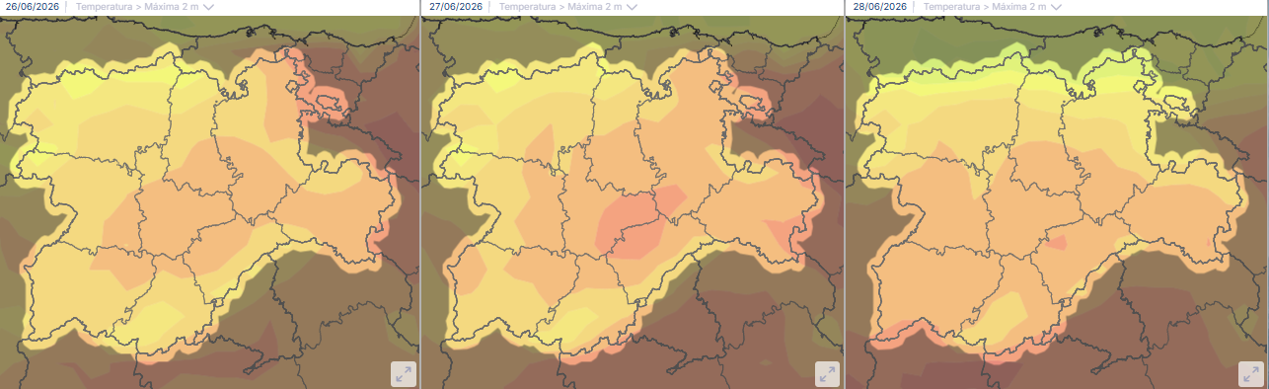
 | Predicción meteorológica en Castilla y León
FENÓMENO: |  | TEMPERATURAS MÁXIMAS
TEMPERATURA MÁXIMA 2M
Centro Coordinador de Emergencias de Protección Civil - Servicio de Protección Civil
Agencia de Protección Civil y Emergencias - Vicepresidencia Segunda
Paseo Hospital Militar, 24, 47007, Valladolid.
✉️cce@emergenciascyl.es

Slide 3
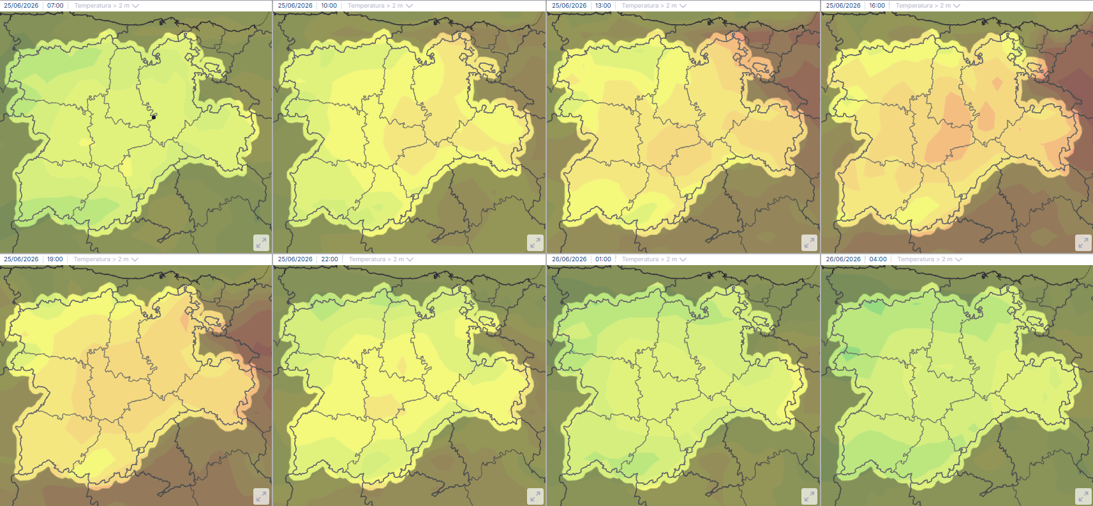
 | Predicción meteorológica en Castilla y León
FENÓMENO: |  | TEMPERATURAS MÁXIMAS
  PREDICCIÓN HORARIA TEMPERATURA
Centro Coordinador de Emergencias de Protección Civil - Servicio de Protección Civil
Agencia de Protección Civil y Emergencias - Vicepresidencia Segunda
Paseo Hospital Militar, 24, 47007, Valladolid.
✉️cce@emergenciascyl.es

Slide 4
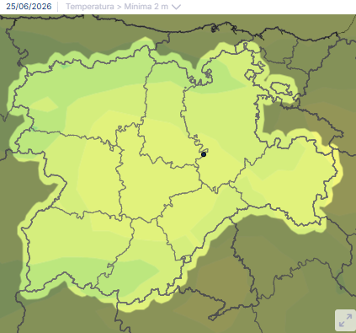
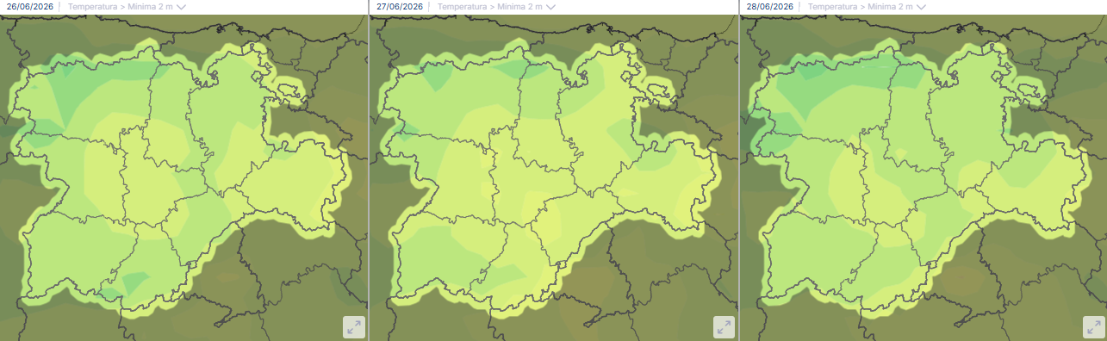
 | Predicción meteorológica en Castilla y León
FENÓMENO: |  | TEMPERATURAS MÁXIMAS
TEMPERATURAS MÍNIMA 2M
Centro Coordinador de Emergencias de Protección Civil - Servicio de Protección Civil
Agencia de Protección Civil y Emergencias - Vicepresidencia Segunda
Paseo Hospital Militar, 24, 47007, Valladolid.
✉️cce@emergenciascyl.es

Slide 5
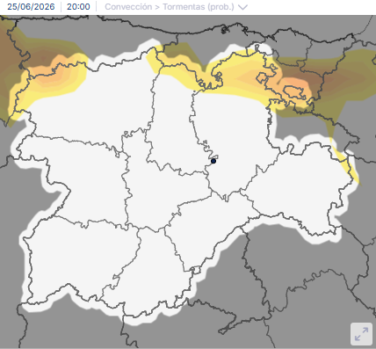
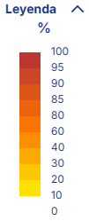
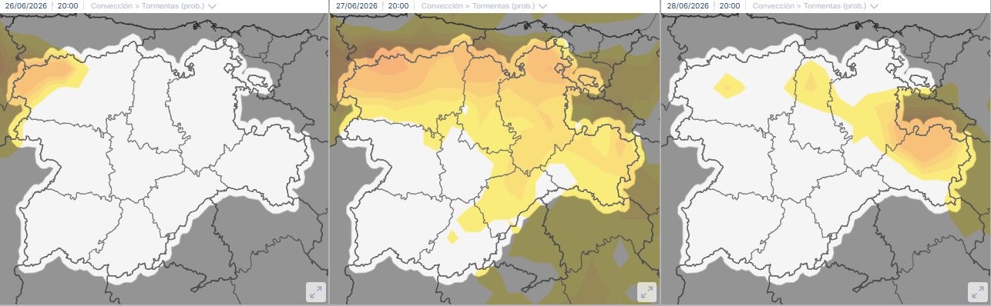
 | Predicción meteorológica en Castilla y León
FENÓMENO: |  | TEMPERATURAS MÁXIMAS
PROBABILIDAD DE TORMENTAS
Centro Coordinador de Emergencias de Protección Civil - Servicio de Protección Civil
Agencia de Protección Civil y Emergencias - Vicepresidencia Segunda
Paseo Hospital Militar, 24, 47007, Valladolid.
✉️cce@emergenciascyl.es

Slide 6
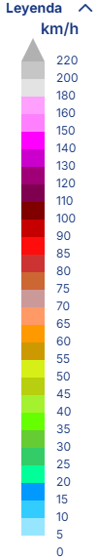
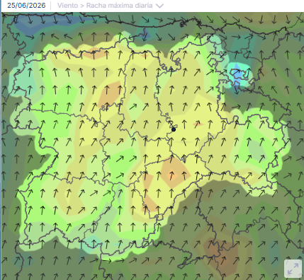
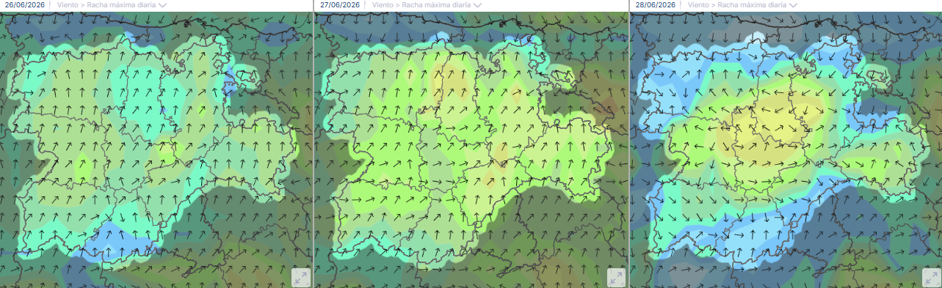
 | Predicción meteorológica en Castilla y León
FENÓMENO: |  | TEMPERATURAS MÁXIMAS
RACHA MÁXIMA DIARIA
Centro Coordinador de Emergencias de Protección Civil - Servicio de Protección Civil
Agencia de Protección Civil y Emergencias - Vicepresidencia Segunda
Paseo Hospital Militar, 24, 47007, Valladolid.
✉️cce@emergenciascyl.es

Slide 7
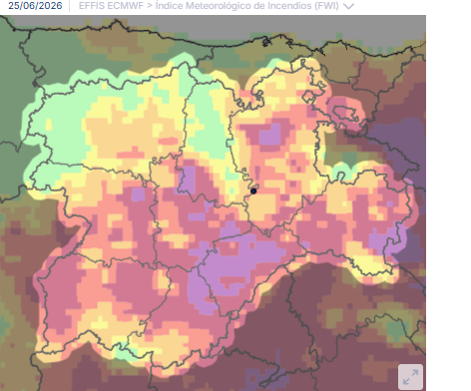
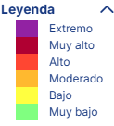
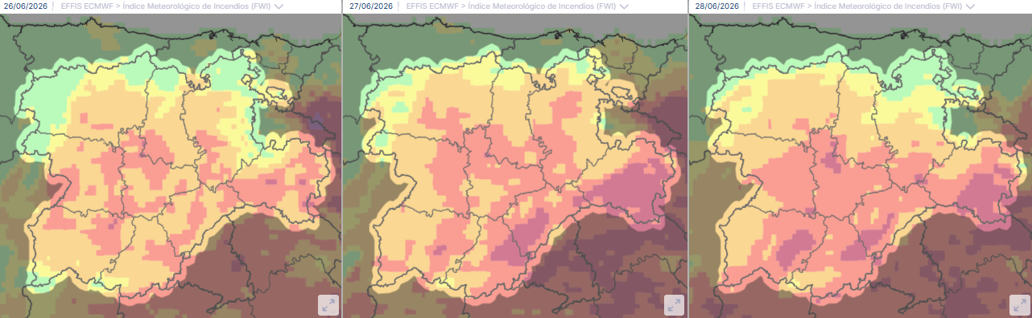
 | Predicción meteorológica en Castilla y León
FENÓMENO: |  | TEMPERATURAS MÁXIMAS
ÍNDICE METEOROLÓGICO CANADIENSE DE INCENDIOS FORESTALES
Centro Coordinador de Emergencias de Protección Civil - Servicio de Protección Civil
Agencia de Protección Civil y Emergencias - Vicepresidencia Segunda
Paseo Hospital Militar, 24, 47007, Valladolid.
✉️cce@emergenciascyl.es

Slide 8
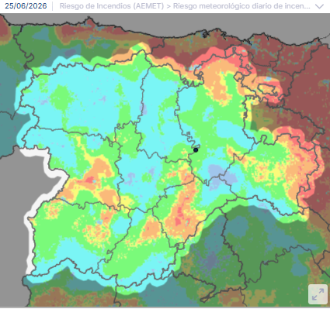
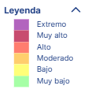
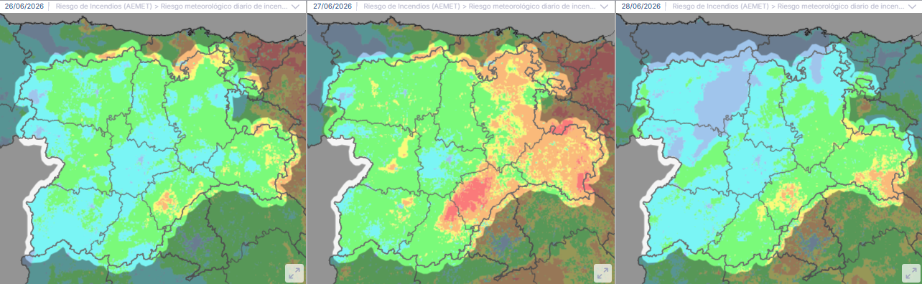
 | Predicción meteorológica en Castilla y León
FENÓMENO: |  | TEMPERATURAS MÁXIMAS
RIESGOS DE INCENDIOS (AEMET)
Centro Coordinador de Emergencias de Protección Civil - Servicio de Protección Civil
Agencia de Protección Civil y Emergencias - Vicepresidencia Segunda
Paseo Hospital Militar, 24, 47007, Valladolid.
✉️cce@emergenciascyl.es

